Slide 1
Sessione: gestione del fine vita e chirurgia futile
Patologia non oncologica e chirurgia d’urgenza
Diego Visconti
AOU Città della Salute e della scienza di torino

Slide 2
Caso clinico 1
S. C., ♂, 83 aa
APP: accesso in PS in data 10/02/25, h 14.49, per episodio presincopale dopo defecazione
APR: sindrome bradi-tachi con FAP; cardiopatia ischemica sottoposta a PCI per NSTEMI; portatore di PM e loop recorder; pregresso stroke cardio-embolico
“3 interventi” per ernia inguinale bilaterale. Ultima visita chirurgica 1/2025 con punta d'ernia non intasata
Terapia domiciliare: edoxaban, atorvastatina, pantoprazolo, acido ursodesossicolico
EE: WBC 13.69, Hb 13.8,HCT 41.9, PLT 208, Glu, 162, INR 1.06, creat 0.83, AST/ALT 29/18, Amy 64, CK 64, Na/K 137/3.7, PCR 2.7
ECG: bradi FA con fvm 39 bpm, non alterazioni T-ST
EGA arterioso in AA: ph 7.40, pO2 100, pCO2 32, Lac 2.1, HCO3- 19, Na/K 138/4, Hb 13.8, Glu 189
Ecoscopia: Aorta addominale regolare per calibro e decorso, non idronefrosi, non liquido libero in addome
h 19.05: episodio di vomito alimentare. Richiesta Tc addome
D. Visconti – AOU Città della Salute e della Scienza, Torino
Notes:
Accesso in PS Medicina. EO riportato dal medico d’urgenza riporta “Addome globoso per adipe trattabile, dolente in mesogastrio, dolorabile in medesima sede, non peritonismo in atto, non masse pulsanti obiettivabili.
2

Slide 3

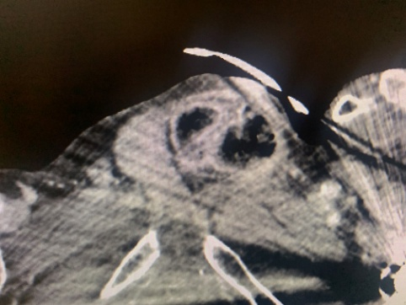
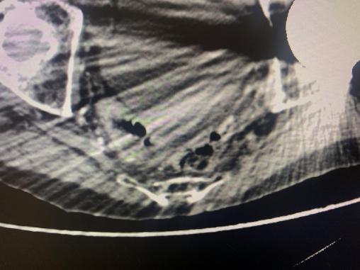
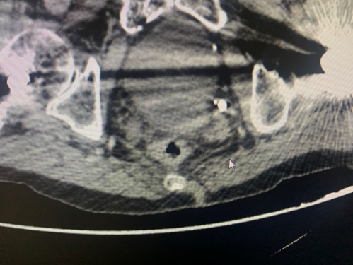
Notes:
Eseguita Tc addome: “occlusione intestinale caratterizzato da marcata sovradistensione idro-aerea del colon fino in Fisx, dove tratto distale del discendente impegnato in ernia inguinale. A valle di tale sede il calibro è di nuovo regolare, con sigma e retto non dilatati ma ripieni di feci. Piccolo intestino e stomaco non dilatati. Non aria libera né versamento. […] Diffusa ateromasia calcifica dell'aorta e degli assi iliaci. Diagnosi: ernia inguinale intasata.
NB: l’EO dell’urgentista non menzionava alcun dato sull’ernia
3

Slide 4
Viene chiamato il chirurgo di guardia:
EO: addome globoso per adipe, trattabile, dolente e dolorabile in mesogastrio, non peritonismo.Voluminosa ernia inguinale sinistra
1° domanda: cosa fare ?
Ernioplastica inguinale open in urgenza
Ernioplastica inguinale laparoscopica in urgenza
Tentativo di riduzione per taxis, inserimento in WL per intervento elettivo
D. Visconti – AOU Città della Salute e della Scienza, Torino

Slide 5
Consulenza del chirurgo di guardia (h 21.02):
- “quadro occlusivo di tipo meccanico sostenuto da ernia inguinale sinistra intasata. Si riduce agevolmente l’ernia ottenendo immediata canalizzazione ad abbondanti feci liquide. Si constata anche globo vescicale per cui si posiziona CV tipo Foley 14 Ch con ristagno di 500 cc di urine chiare
“non indicazioni chirurgiche a carattere d’urgenza. Dal punto di vista chirurgico dimissibile domattina con ricontrollo ambulatoriale a breve con impegnativa per visita chirurgia di controllo”
D. Visconti – AOU Città della Salute e della Scienza, Torino

Slide 6
11/02, h 01.51: Dolore addominale, alvo canalizzato. Non apprezzabile protrusione erniaria, non vomito. Somministrato Perfalgan 1 g ev
11/02, h 11.35: franca rettorragia. Paziente vigile, sofferente per dolore addominale.
PA 100/65, Fc 75’, Sat 96% in AA, T 36.5°C
EE: WBC 37.94, Hb 18.5, HCT 57.2, PLT 138, glu 130, creat 1.79, AST/ALT 33/21, Na/K 137/4.1, CK 60, PCR 156
EGA venoso: ph 7.12, Lac 8.5, HCO3- 10, Hb 16.7, Na/K 134/4.8, Cl 108, Glu 110
EO: Addome trattabile, dolente e dolorabile diffusamente in meso-ipogastrio, peristalsi presente. Marezzatura alle ginocchia. Urine concentrate (150 cc in CV)
h 12.30: Richiesta Tc addome
Richiesta rivalutazione chirurgica
D. Visconti – AOU Città della Salute e della Scienza, Torino
Notes:
Nella notte riferito dolore addominale, pur con alvo canalizzato, in assenza di recidiva erniaria. Il giorno successivo, in tarda mattinata, episodio di franca rettorragia.
6

Slide 7
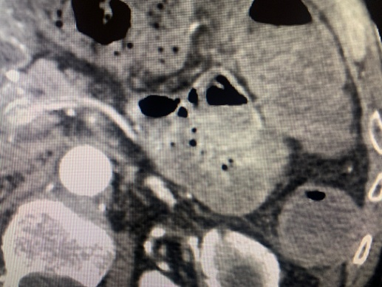
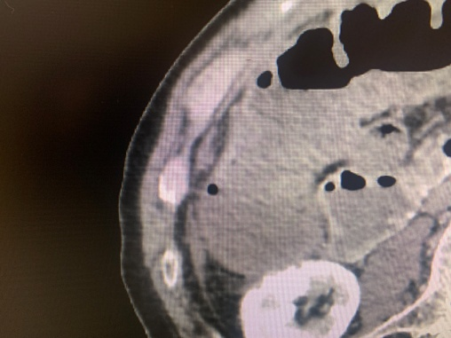
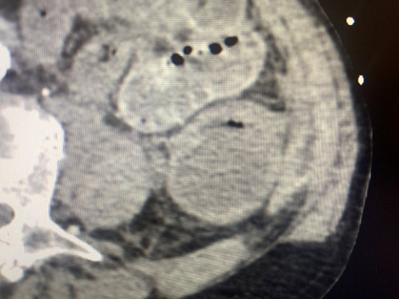
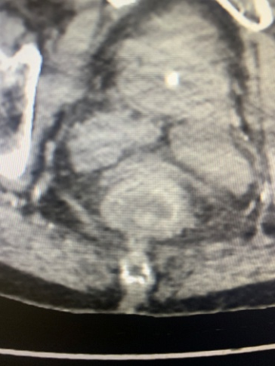
Notes:
“Nel contesto della nota ernia ernia inguinale sinistra risulta tuttora impegnato un breve tratto di un'ansa del sigma, attualmente sovradistesa da contenuto sovrafluido-gassoso con immagine di livello idroaereo, in un quadro compatibile con ernia intasata. Il colon a monte risulta tuttora discretamente
disteso da contenuto sovra fluido- gassoso e si segnala la comparsa di sovradistensione anche delle anse ileali deltratto intermedio-distale, anch'esse a contenuto sovrafluido e alcune delle quali con piccole bolle aeree a ridosso delle pareti senza che siano attualmente documentabili sicuri segni di pneumatosi. In fase di studio angio-TC non si documentano spandimenti extravascolari del mdc da riferire a sanguinamenti arteriosi; si rileva aspetto marcatamente iperemico della mucosa rettale distale. Si rilevano falda fluida lungo la doccia parietocolica sinistra e in sede pelvica dello spessore massimo di circa 15 mm. Non si documentano falde di aria libera in addome. Si osserva regolare opacizzazione dei principali vasi arteriosi intracranici in quadro di marcata e diffusa ateromasia calcifica di parete, stabile nei confronti di precedenti esami disoponibili in archivio, coinvolgente l'ostio dei principali vasi
splancnici, in particolare l'arteria mesenterica superiore, ed estesa agli assi iliaci.
Concetto: il dubbio di ischemia intestinale è dato più dal peggioramento clinico del paziente che dall’esito dell’Imaging (che evidenzia, pealtro, vascolarizzazione mantenuta, enhancement delle pareti sostanzialmente regolari, qualche piccola bolla di parete in corrispondenza del piccolo intestino)
7

Slide 8
11/02, h 13.16: consulenza chirurgica
- “Chiamata per peggioramento delle condizioni generali, ipotensione, episodio di rettorragia e
ingravescenza del dolore addominale”
Addome poco trattabile, dolente e dolorabile diffusamente con segni di peritonismo
Eseguita TC addome con dubbio di ischemia intestinale colica
D. Visconti – AOU Città della Salute e della Scienza, Torino
Notes:
8

Slide 9
2° domanda: cosa fare ?
Laparotomia esplorativa, eventuale resezione intestinale
Laparoscopia esplorativa, possibilità di conversione, eventuale resezione intestinale
Astensione terapeutica e palliative care
D. Visconti – AOU Città della Salute e della Scienza, Torino

Slide 10
Chirurgo: Si pone indicazione chirurgica urgente. Richiesta disponibilità sala operatoria. Colloquio con la figlia.
11/02, h 15.05: Intervento chirurgico: laparotomia esplorativa.
- “reperto di ischemia avanzata di tutto il colon fino al retto superiore
e dell'ultimo metro di ileo. Riduzione agevole del sigma da ernia inguinale sinistra plurirecidiva. Versamento addominale diffuso maleodorante di cui si invia campione per batteriologico. Si esplora tutto il piccolo intestino con evidenza di circa 220 cm di ileo senza segni di sofferenza ischemica acuta
- All’induzione: Noradrenalina 0.7 mcg/Kg/min
D. Visconti – AOU Città della Salute e della Scienza, Torino
Notes:
All’induzione e, successivamente, all’apertura dell’addome si ha la necessità di avviare supporto emodinamico
10

Slide 11
3° domanda: cosa fare ?
Colectomia subotale con anastomosi, chiusura della parete
Colectomia subotale con anastomosi, ileostomia di protezione, chiusura della parete
Colectomia subtotale con ileostomia definitiva, chiusura della parete
Colectomia subtotale con affondamento dei monconi, addome aperto
Astensione terapeutica, chiusura della parete, palliative care
D. Visconti – AOU Città della Salute e della Scienza, Torino

Slide 12
Colectomia subtotale con resezione degli ultimi 100 cm di ileo
“In considerazione delle gravissime condizioni generali del paziente, dell'importante supporto emodinamico e dell'estensione dell'ischemia si opta per open abdomen con posizionamento di medicazione Abthera a pressione negativa continua a -125 mmHg per successiva revisione chirurgica”
Al termine dell’intervento trasferito c/o la Rianimazione del PS
D. Visconti – AOU Città della Salute e della Scienza, Torino

Slide 13
Decorso in Rianimazione:
All’ingresso (11/02, h 19.37): “Shock ad eziologia mista (settico e ipovolemico) da peritonite secondaria ad occlusione + ischemia intestinale”
EGA all’ingresso: pH 7.11, pCO2 54, lac 5.9, BE – 12.3. PF 327
Noradrenalina: 0.65 mcg/Kg/min
Anuria su AKI pre-renale
11/02, h 23.25: insufficienze d'organo: circolo, fegato (bilirubina 2.4, AST 399, ALT 283), rene (urea 91, creatinina 2.03). PLTS 90.000.
12/02, h 09.33: Shock settico refrattario con MOF. Noradrenalina 0.7 mcg/kg/min, vasopressina 0.02 U /min. Oligoanuria circa 10-15 cc bioraria, urine concentrate
13/02, 15/05: Shock settico refrattario che evolve verso l’asistolia. Alle ore 15 si constata il decesso
D. Visconti – AOU Città della Salute e della Scienza, Torino

Slide 14
Interrogativi:
1) essere più “aggressivi” subito, operando precocemente e rendendosi conto prima della reale situazione ?
2) essere meno “aggressivi” dopo, magari con laparoscopia utile a decidere di “fermarsi” ?
3) astenersi da subito dall’intervento ? In considerazione:
*della gravità del quadro presunto alla Tc *della rapida evolutività del quadro clinico
*delle comorbidità del paziente
4) l’utilizzo di score e/o di una valutazione multidisciplinare avrebbe condizionato la scelta ?
D. Visconti – AOU Città della Salute e della Scienza, Torino
Notes:
Gli score e la valutazione multidisciplinare avrebbero condizionato la scelta ? (che non significa, sempre, renderla più semplice..)

Slide 15
Caso clinico 2
V. P., ♂, 90 aa
APP: Dalla sera del 21/08 comparsa di dolore addominale ai quadranti di destra con brivido scuotente. Il giorno successivo episodio prelipotimico con caduta a terra e rilascio sfinterico al passaggio posturale clino-ortostatismo, per cui portato in PS in data 22/08
APR: Ipertensione arteriosa. DM. Colelitiasi con coliche pregresse, in attesa di VLC. Pregresso sarcoma coscia dx. Adenok prostatito sottoposto a RT
Terapia domiciliare: Metformina ,Amlodipina, Ramipril, Simvastatina, Bisoprololo, Dapaglifozin
In PS:
PA 160/90, FC 95’, SpO2 97%AA, T 36
EE: WBC 19.12, Hb 10.8, PLT 293, INR 1.27, Crea 1.19, Urea 52, Na/K 130/3.7, bil tot/dir 0.7/0.3, AST/ALT 27/13, GGT/ALP 93/136, PCR 138, Amy/Lip 46/15.3, Glu 214,TnI neg (due punti)
ECG: RS, BAV I
EGA venoso: lac 4.8, Hb 11
EO: addome disteso, dolente e dolorabile in ipocondrio dx, peristalsi presente, non peritonismo
Ecoscopia: colecisti ingrandita, cono d'ombra in prossimita dell'infundibolo, non versamento libero addominale, non idronefrosi
D. Visconti – AOU Città della Salute e della Scienza, Torino
Notes:
15

Slide 16
Richiesta ecografia formale dell’addome: “idrope della colecisti con microcalcolosi intraluminale multipla, senza ispessimento delle pareti o dilatazione delle VB. Non evidenza di versamento libero addominale
Richiesta valutazione chirurgica:
“Paziente noto, in attesa di intervento di colecistectomia per colelitiasi sintomatica. Quest'oggi episodio sincopale con possibile pdc e dolore addominale.
EO: addome piano trattabile, dolente diffusamente ai quadranti superiori con irradiazione
dorsale, lievemente dolorabile alla palpazione nei quadranti superiori, Murphy negativo.
Condizioni generali e di coscienza nettamente peggiorate dal controllo di circa un mese fa. Ematochimici incremento indici di flogosi, non di citolisi o colestasi. [...]
Il dolore non è tipico di colica epatica in accordo col quadro ecografico, farebbe sospettare una
pancreatite pur in assenza di incremento enzimi.
Si inizia terapia antibiotica. […] Date le scadenti condizioni generali, l'assenza di un chiaro quadro di colecistite acuta NON si pone indicazione ad intervento chirurgico urgente”
Ricoverato in Medicina Interna per proseguire le cure del caso
D. Visconti – AOU Città della Salute e della Scienza, Torino
Notes:
La valutazione chirurgica viene effettuata dallo stesso che, circa 1 mese prima, ha messo in lista il paziente per l’intervento elettivo. Riscontro chirurgico non si orienta, anche forse condizionato dall’esito dell’ecografia, verso una diagnosi di colecistite ma maggiormente di pancreatite
16

Slide 17
Decorso in Medicina:
“Nel sospetto di stato settico a partenza addominale avviata ATB empirico con Amoxicillina/ac.clavulanico, digiuno ed avvio di NPT
- Rapido peggioramento con rialzo degli indici di flogosi (PCT fino a 154), incremento degli
indici di citolisi epatica e colestasi con episodi di brivido scuotente, iniziale compromissione
emodinamica responsiva a riempimento con cristalloidi
Tutte le emocolture positive per S. anginosus plurisensibile → upgrade con Pip/Tazo
Progressivo miglioramento clinico-bioumorale, ricanalizzazione spontanea dell'alvo, ripresa di dieta idrica e mobilizzazione
27/08: eseguita Tc addome con mdc
D. Visconti – AOU Città della Salute e della Scienza, Torino
Notes:
Discusso il caso con il consulente infettivologo, germe compatibile con infezione delle vie biliari, ma necessità di valutazione apparati valvolari cardiaci effettuata in data 28/8 negativi per presenza di vegetazioni
17

Slide 18
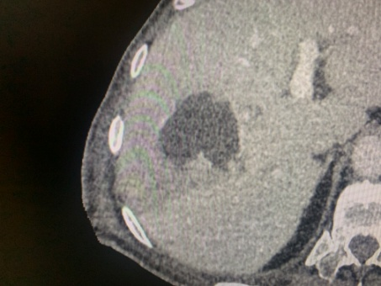
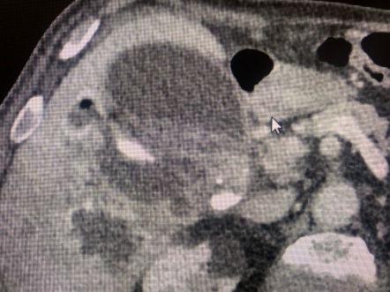
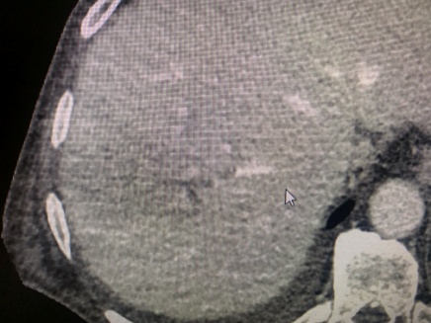
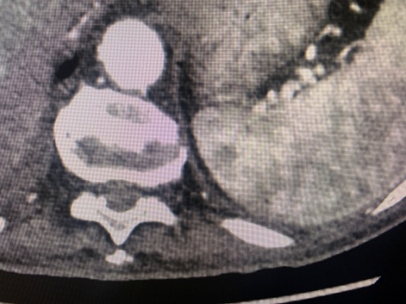
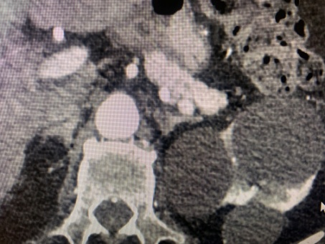
D. Visconti – AOU Città della Salute e della Scienza, Torino
Notes:
In data 27/08 eseguiva Tc addome mdc:
- a colecisti sovradistesa, a pareti ispessite e con mulitple formazioni litiasiche radiopache, fango biliare ed alcune bolle aeree; la parete mediale è scarsamente riconoscibile continuandosi con ampia raccolta ipodensa di natura ascessuale dell’VIII-V-VI segmento di circa 8 cm, che determina trombosi del tratto contiguo del ramo anteriore della vena sovraepatica destra, con conseguente alterazione perfusionale del parenchima epatico corrispondente (V-VIII segmento)
-la raccolta si estende inferiormente in regione extraepatica ove decorre in stretta contiguità con la porzione discendente del duodeno dalla quale non risulta chiaramente clivabile. Dopo somministrazione per os di mdc, si apprezza un tramite fistoloso con il duodeno in corrispondenza della parete inferiore della colectisi
- lacune ipodense a carico del surrene sinistro, di verosimile natura ischemico-infartuale; analogo reperto di circas 10 mm a livello del polo superiore della milza in sede sottocapsulare
Falda di versamento ascitico nello scavo pelvico. Modesta falda di versamento pleurico bilaterale.
18

Slide 19
27/08, h 17.30: trasferimento in Chirurgia d’Urgenza
1° domanda: Cosa fare ?
Colecistectomia laparoscopica in urgenza differita
Colecistectomia laparotomica in urgenza differita
Posizionamento di drenaggio colecistostomico per via percutanea
Posizionamento di drenaggio colecistostomico per via endoscopica
Prosecuzione di terapia antibiotica a scopo conservativo
D. Visconti – AOU Città della Salute e della Scienza, Torino
Notes:
19

Slide 20
29/08: inviato in Radiologia e sottoposto a posizionamento di dreaggio colecistostomico per via percutanea + posizionamento di drenaggio dell’ascesso epatico
30/08: miglioramento clinico. “Addome trattabile, non dolente né dolorabile”. Drenaggio colecistostomico: tracce biliari. Drenaggio transepatico: 100 cc.
EE: WBC 13.14, Hb 9.9, PLKT 446. creat 0.92, bil tot/dir 0.7/0.1, AST/ALT17/53, GGT/ALP 113/177, Amy 40, PCR 152.9, PCT 5.03
Comincia dieta semisolida
Progressivo miglioramento clinico e degli indici di flogosi. Progressivo incremento della dieta
01/09: controllo Ecografico: buona detersione dell’ascesso epatico. Drenaggio endocolecistico correttamente posizionato all'interno del lume della colecisti, ma in parte ostruito
03/09: controllo radiologico interventista: catetere colecistostomico pervio. Si mobilizza il drenaggio e si aspirano circa 20 cc di liquido maleodorante
05/09: eseguito controllo Tc
D. Visconti – AOU Città della Salute e della Scienza, Torino
Notes:
20

Slide 21
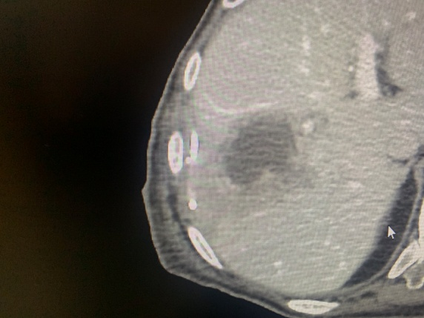
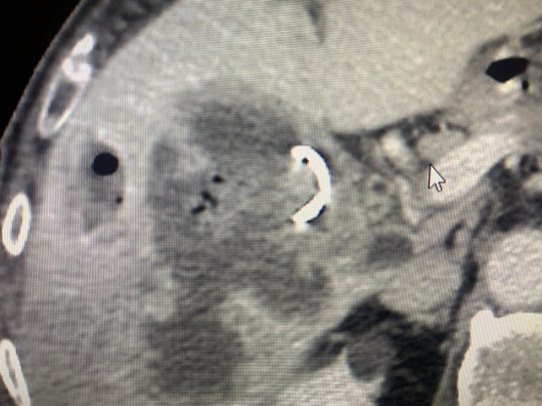
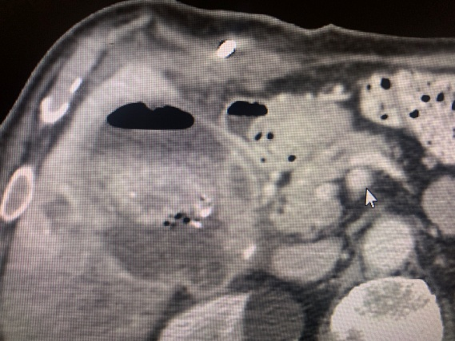
D. Visconti – AOU Città della Salute e della Scienza, Torino
Notes:
- Minima riduzione della distensione della colecisti, nel cui lume è presente l'apice del drenaggio percutaneo, con reperto più evidente a livello del fondo. In presenza di materiale iperdenso endoluminale, permane ispessimento e iperdensità delle sue pareti, che non sono identificabili al passaggio corpo-fondo sul versante mediale in noto quadro di perforazione. Incrementate le bolle aeree endoluminali.
- Non significative variazioni volumetriche della nota raccolta da essa indissociabile, a profili polilobulati, di aspetto colliquato con pareti ispessite e iperdense, con bolle aeree endoluminali, estesa ad interessare i segmenti del lobo epatico destro, con diametro assiale massimo di circa 9
cm.
- Permane la mancato opacizzazione di un ramo della vena sovraepatica destra.
- E' lievemente ridotto l'area ipodensa triangolariforme del parenchima epatico adiacente alla raccolta in S6-S7.
- Le vie biliari non sono dilatate, in presenza di lieve iperdensità delle pareti.
La raccolta è tuttora indissociabile dal ginocchio duodenale lungo il margine inferiore.
Meno evidenti le lacune ipodense nel surrene sinistro e la millimetrica ipodensità sottocapsulare al polo superiore della milza.
-Pressochè completamente deterso il versamento pleurico postero-basale bilaterale
21

Slide 22
07/09: chiusura dei drenaggi
08/09: Addome trattabile, non dolente nè dolorabile. Non peritonismo, alvo canalizzato
EE: WBC 10.04, Hb 8.8, PLT 419, bil to/dir 0.3/0.1, AST/ALT 17/17, GGT/ALP 111/151, PCR 54
09/09: Eco addome di controllo: completa detersione dell’ascesso in S6-S7. Rimosso il drenaggio transepatico
2°domanda: cosa fare ?
Rimozione drenaggio colecistostomico, dimissioni, eco addome ambulatoriale a 2-3 settimane
Dimissioni a casa con drenaggio colecistostomico chiuso, eco addome di controllo a 2-3 settimane, rimozione drenaggio ambulatoriale
Ri-trasferimento del paziente in Medicina per ottimizzazione terapeutica (i.e. TAO)
Colecistectomia laparoscopica durante lo stesso ricovero (i.e. urgenza differita)
D. Visconti – AOU Città della Salute e della Scienza, Torino
Notes:
Siamo a 19 giorni dall’evento, verosimilmente, acuto (pur non evidenziato dall’ecografia). Forse non il timing migliore per l’intervento…
22

Slide 23
09/09: eseguita visita anestesiologica pre-operatoria:ASA III. Rischio aumentato
12/09: intervento chirurgico. Approccio laparoscopico iniziale
“Empiema della colecisti di dimensioni notevolmente aumentate, con fuoriuscita di materiale purulento dal tramite del colecistostomico, adesa e indissociabile dalla prima porzione duodenale come da fistolizzazione. Rimozione di colecistostomico. Cauta lisi di aderenze omento-cistiche in esteso processo flogistico. Cauto scollamento della colecisti dal duodeno: fuoriuscita di numerosi calcoli minuti e reperto di soluzione di continuo del duodeno con esposizione di mucosa”
3°domanda: Come procedere ?
Completamento della colecistectomia in laparoscopia con raffia duodenale
Conversione, raffia duodenale, drenaggi
D. Visconti – AOU Città della Salute e della Scienza, Torino
Notes:
Approccio al Calot: estremamente complesso
23

Slide 24
“Graduale scollamento della colecisti dal letto epatico, con riscontro di voluminosa cavità ascessuale contenente calcoli e pus a livello di S VIII. Colecistectomia anterograda fino a individuare ilo colecistico, di consistenza malacica. Apposizione di hem-o-lok alla base dell'ilo colecistico.
Durante tali manovre lacerazione degli elementi, per cui si procede a sutura del moncone di arteria cistica.
Nell'impossibilità di reperire moncone di dotto cistico, si decide di somministrare ICG. [...]
Somministrazione di SF da sondino con conferma di spandimento da soluzione di continuo duodenale. Apposizione di punti staccati in Vicryl. Successive tre prove con SF, quindi 3 prove con Blu di metilene da sondino, negative per spandimenti duodenali. [...]
Visione in ICG: riscontro di via biliare integra. Non si reperta moncone cistico. Non riscontro di leak biliare. [..]
Si posizionano:
- drenaggio (n° 1) con apice in cavità ascessuale esteriorizzato in ipocondrio destro.
- ulteriore drenaggio (n° 2) periduodenale esteriorizzato inferiormente in fianco destro.”
D. Visconti – AOU Città della Salute e della Scienza, Torino
Notes:
Somministrazione di ICG: tardivo. Pertanto faccio altro.
24

Slide 25
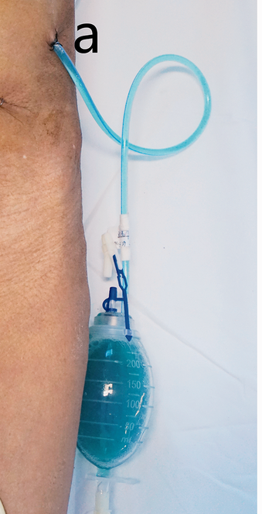
Decorso:
I gg p.o. (13/09): non nausea, addome trattabile, alvo canalizzato. SNG: 100 cc. Dren 1° 50 cc, Dren° 2 150 cc, entrambi sierosi
III gg p.o. (15/09): Dren 1° 25 cc rimosso; Dren 2° 75 cc, sieroso. Rimossi CV e SNG. Dieta idrica
IV gg p.o. (16/09) Tc addome: “solo lieve riduzione dimensionale della raccolta, a profili polilobulati, colliquata con pareti ispessite e iperdense, con bolle aeree endoluminali che si approfonda nel lobo epatico destro (75 mm VS 90 mm precedenti) indissociabile dalla I-II porzione duodenale.
L'apice drenaggio con accesso è nel contesto di tale raccolta”
V gg po (17/09): somministrato blu di metilene
D. Visconti – AOU Città della Salute e della Scienza, Torino
Notes:
Somministrazione di ICG: tardivo. Pertanto faccio altro.
Reperimento di blu di metilene nella pochette di drenaggio (l’immagine, per la verità, è di repertorio…il quantitativo evidenziato è decisamente inferiore, ma la sua comparsa ottiene comunque un effetto “destabilizzante”)
25

Slide 26
Digiuno. In NPT. Ripresa dell’ATB
VI gg p.o. (18/09): 100 cc → IX gg p.o. (21/09): 25 cc siero-biliari
XII gg p.o. (24/09) Rx transito: Non spandimenti extraluminali del mdc
XIII gg p.o. (25/09) Tc addome: “invariata raccolta in sede di colecistectomia a contenuto disomogeneo fluido-aereo, sede di apice di drenaggio, indissociabile dalla I-II porzione duodenale”. Non pungibile
XV gg p.o. (27/09): stop NPT. Ripresa di dieta semi-solida
XVI gg p.o. (28/09): retrazione di drenaggio di 2 cm → XVII gg p.o. (29/09): rimosso
XVIII gg p.o. (30/09): dimissione a domicilio
D. Visconti – AOU Città della Salute e della Scienza, Torino
Notes:
Si torna indietro, con digiuno, NPT, terapia ATB.
L’’output del drenaggio si attesta su quantitativi poco rilevanti, passando da circa un 100 cc “blu”, che si screziano poi di tracce biliari il giorno successivo e, nei giorni seguenti, vedono progressivamente ridurre il proprio output, attestandosi su tracce che progressivamente diventano solo più sierose
Dimissione con indicazione ad eseguire Tc addome di controllo ad 1 mese
26

Slide 27
Interrogativi:
1) abbiamo perso il timing ideale per effettuare una colecistectomia urgente, a fronte di un imaging non dirimente ed una clinica dubbia ?
2) una volta scelta la strategia conservativa ed ottenuto un beneficio con il cistostomico, ci siamo presi un rischio evitabile nell’eseguire l’intervento ? Ottenuto il miglioramento, valeva la pena rischiare ?
3) l’utilizzo di score e/o di una valutazione multidisciplinare avrebbe condizionato la scelta ?
D. Visconti – AOU Città della Salute e della Scienza, Torino
Notes:
Operare un paziente di quell’età, con relative comorbidità, con un deterioramento legato anche ad una sepsi da cui, faticosamente, ne è venuto fuori…valeva la pena rischiare

Slide 28
Grazie

